Slide 1
如何寫好
一篇日記
以吹泡泡為例

Slide 2
題目也可以
很有趣
01

Slide 3
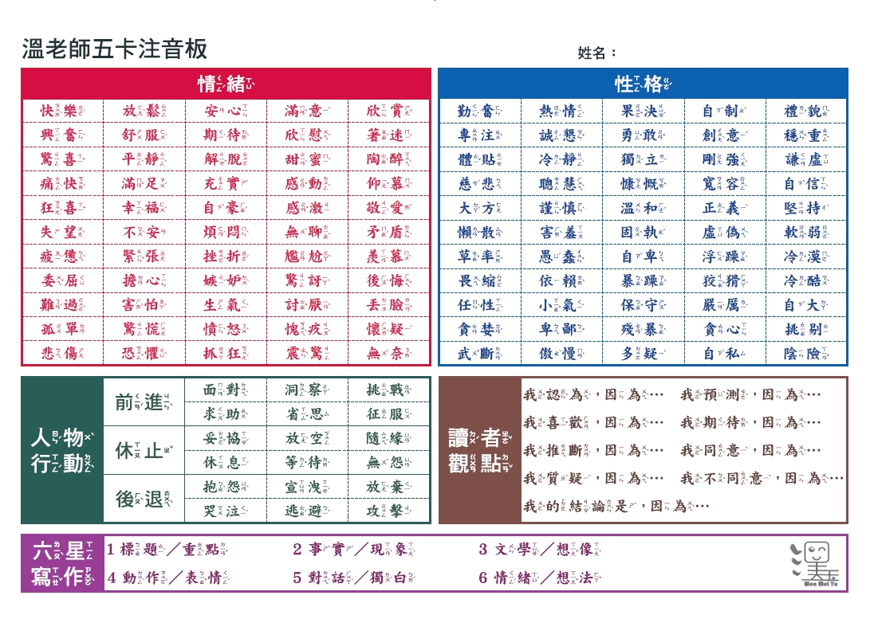
拿出你的五卡板!

Slide 4
情緒
快樂 | 放鬆 | 安心 | 滿意 | 欣賞
興奮 | 舒服 | 期待 | 欣慰 | 著迷
驚喜 | 平靜 | 解脫 | 甜蜜 | 陶醉
痛快 | 滿足 | 充實 | 感動 | 仰慕
狂喜 | 幸福 | 自豪 | 感激 | 敬愛
失望 | 不安 | 煩悶 | 無聊 | 矛盾
疲憊 | 緊張 | 挫折 | 尷尬 | 羨慕
委屈 | 擔心 | 嫉妒 | 驚訝 | 後悔
難過 | 害怕 | 生氣 | 討厭 | 丟臉
孤單 | 驚慌 | 憤怒 | 愧疚 | 懷疑
悲傷 | 恐懼 | 抓狂 | 震驚 | 無奈
找到情緒欄

Slide 5
情緒
快樂 | 放鬆 | 安心 | 滿意 | 欣賞
興奮 | 舒服 | 期待 | 欣慰 | 著迷
驚喜 | 平靜 | 解脫 | 甜蜜 | 陶醉
痛快 | 滿足 | 充實 | 感動 | 仰慕
狂喜 | 幸福 | 自豪 | 感激 | 敬愛
失望 | 不安 | 煩悶 | 無聊 | 矛盾
疲憊 | 緊張 | 挫折 | 尷尬 | 羨慕
委屈 | 擔心 | 嫉妒 | 驚訝 | 後悔
難過 | 害怕 | 生氣 | 討厭 | 丟臉
孤單 | 驚慌 | 憤怒 | 愧疚 | 懷疑
悲傷 | 恐懼 | 抓狂 | 震驚 | 無奈
圈一個在吹泡泡過程中，你會有的情緒。

Slide 6
用「情緒+事件」的方式，
幫自己的「吹泡泡」日記訂一個題目。

Slide 7
幸福的泡泡時光
放鬆的一天
吹泡泡真快樂

Slide 8
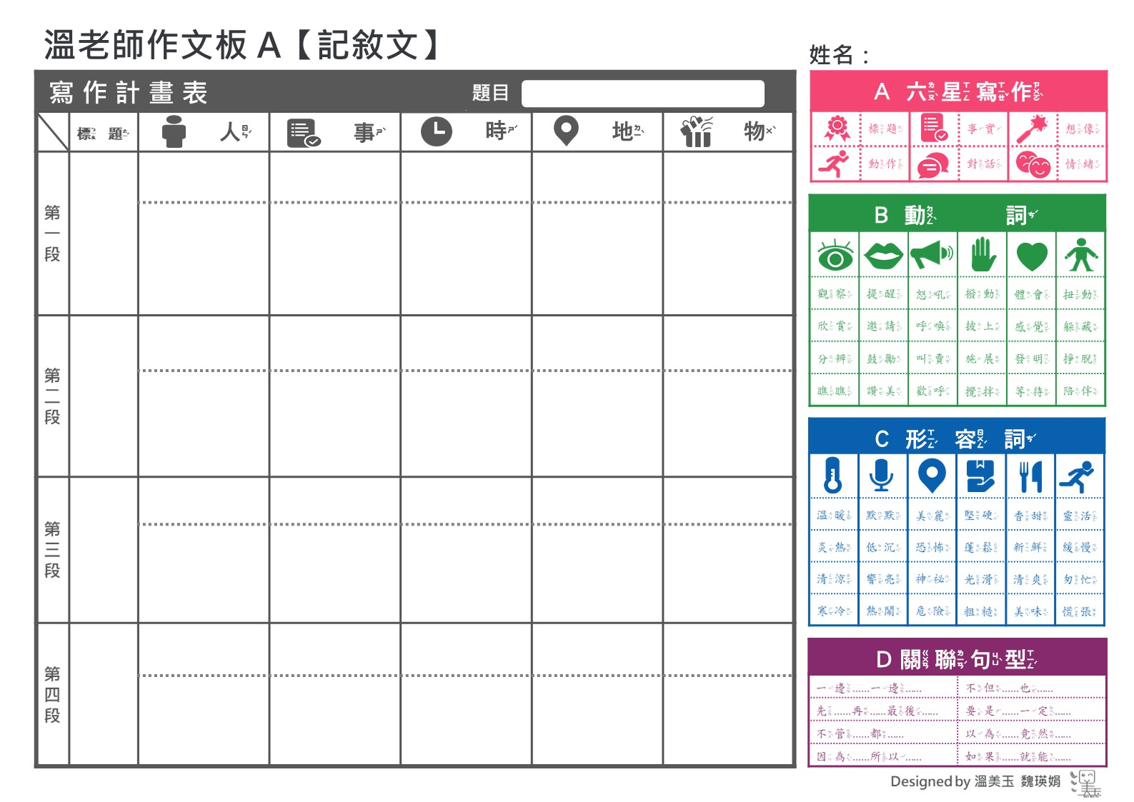
翻開作文板 A

Slide 9
在這裡寫上題目!

Slide 10
想好你要寫什麼？
02

Slide 11
原 因

Slide 12
原 因
在這裡寫上你準備去吹泡泡前的事

Slide 13
 |  | 題目：
 | 標 題
第 一 段
 |  | 我和 妹妹 |  | 吹泡泡 |  | 星期六 |  | 公園 |  | 泡泡水、吸管、膠水
寫 作 計 畫 表
題目
快樂的泡泡時光
人
事
時
地
物
原 因

Slide 14
 |  | 題目：
 | 標 題
第 一 段
 |  | 我和 妹妹 |  | 吹泡泡 |  | 星期六 |  | 公園 |  | 泡泡水、吸管、膠水
寫 作 計 畫 表
題目
快樂的泡泡時光
人
事
時
地
物
原 因

Slide 15
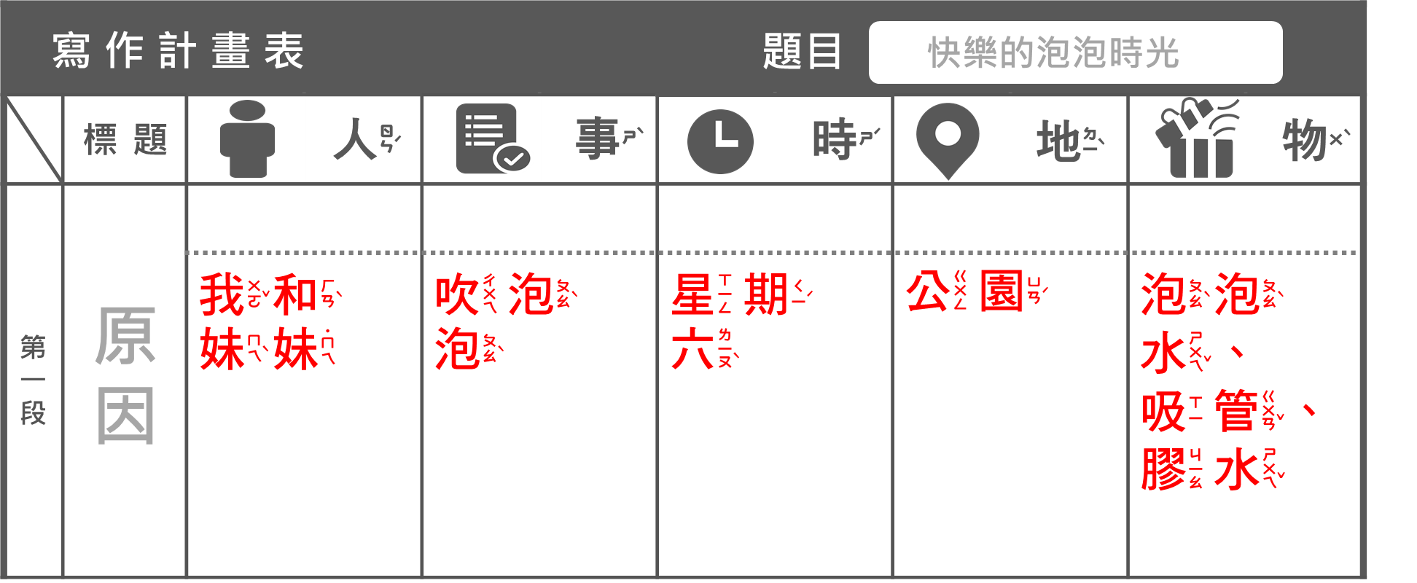
你可以按照順序寫
我和妹妹很喜歡吹泡泡。這個星期六，我們要一起到公園吹泡泡。我們準備了泡泡水、吸管和膠水，準備一起吹泡泡。

Slide 16
也可以調換順序寫
我們附近有座公園，每到假日就有很多人在那裡活動。這個星期六，我和妹妹帶了泡泡水、吸管和膠水，準備一起到公園吹泡泡。

Slide 17
拿出你的空白板!
把第一段寫在空白板上。

Slide 18
03
文章變身術

Slide 19
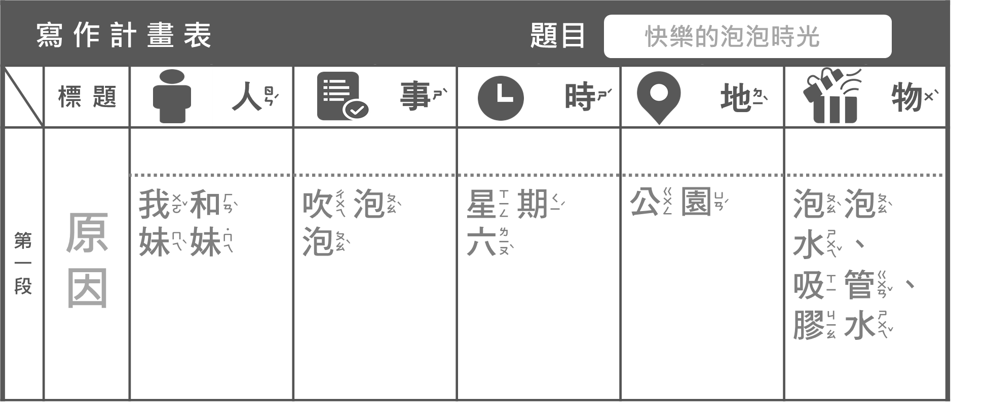
C 形 容 詞
在原本的文章上
加一個形容詞句子
溫暖 | 默默 | 美麗 | 堅硬 | 香甜 | 靈活
炎熱 | 低沉 | 恐怖 | 蓬鬆 | 新鮮 | 緩慢
清涼 | 響亮 | 神祕 | 光滑 | 清爽 | 匆忙
寒冷 | 熱鬧 | 危險 | 粗糙 | 美味 | 慌張

Slide 20
C 形 容 詞
溫暖 | 默默 | 美麗 | 堅硬 | 香甜 | 靈活
炎熱 | 低沉 | 恐怖 | 蓬鬆 | 新鮮 | 緩慢
清涼 | 響亮 | 神祕 | 光滑 | 清爽 | 匆忙
寒冷 | 熱鬧 | 危險 | 粗糙 | 美味 | 慌張
圈一個形容詞

Slide 21
我們家附近有座公園，每到假日就有很多人在那裡活動。這個星期六，我和妹妹帶了泡泡水、吸管和膠水，準備一起到公園吹泡泡。

Slide 22
我們家附近有座公園，每到假日就有很多人在那裡活動。這個星期六，我和妹妹帶了泡泡水、吸管和膠水，準備一起到公園吹泡泡。
加入「溫暖」
我們家附近有座公園，在溫暖的假日，有很多人會在那裡活動。這個星期六，我和妹妹帶了泡泡水、吸管和膠水，準備一起到公園吹泡泡。

Slide 23
B 動 詞
觀察 | 提醒 | 怒吼 | 撥動 | 體會 | 扭動
欣賞 | 邀請 | 呼喚 | 披上 | 感覺 | 躲藏
分辨 | 鼓勵 | 叫賣 | 施展 | 發明 | 掙脫
瞧瞧 | 讚美 | 歡呼 | 攪拌 | 等待 | 陪伴
在原本的文章上
加一個動詞句子

Slide 24
B 動 詞
觀察 | 提醒 | 怒吼 | 撥動 | 體會 | 扭動
欣賞 | 邀請 | 呼喚 | 披上 | 感覺 | 躲藏
分辨 | 鼓勵 | 叫賣 | 施展 | 發明 | 掙脫
瞧瞧 | 讚美 | 歡呼 | 攪拌 | 等待 | 陪伴
圈一個動詞

Slide 25
我們家附近有座公園，天氣暖和的假日，有很多人會在那裡活動。這個星期六，我和妹妹帶了泡泡水、吸管和膠水，準備一起到公園吹泡泡。

Slide 26
我們家附近有座公園，天氣暖和的假日，有很多人會在那裡活動。這個星期六，我和妹妹帶了泡泡水、吸管和膠水，準備一起到公園吹泡泡。
加入「等待」
加入「展開」
我們家附近有座公園，天氣暖和的假日，有很多人會在那裡活動。等待了好久，終於到了星期六，我和妹妹帶了泡泡水、吸管和膠水，準備一起到公園吹泡泡。

Slide 27
使用文章變身術!
改變自己寫的第一段。

Slide 28
04
第二段選
重點寫

Slide 29
寫作計畫表
標題
1 | 原因
 |  | 我和 妹妹 | 吹泡泡 | 星期六 | 公園 | 泡泡水、吸管、膠水、球拍
2 | 先做 |  | 調出泡泡水 |  |  | 用小吸管
3 | 再做
4 | 結果
人
事
時
地
物
第二段選2個來寫。

Slide 30
在空白板上，依照
寫作計畫表的內容，完成第二段。

Slide 31
2 | 先做 |  | 調出泡泡水 |  |  | 用小吸管
我用沐浴乳調出泡泡水，再拿小吸管吹出泡泡。

Slide 32
2 | 先做 |  | 調出泡泡水 |  |  | 用小吸管
我用沐浴乳調出泡泡水，再拿小吸管吹出泡泡。
只能寫出19個字，趕快用
「文章變身術」

Slide 33
05
文章變身術

Slide 34
D 關聯句型
使用一個關聯句型
一邊......一邊...... | 不但......也......
先......再......最後...... | 要是......一定......
不管......都...... | 以為......竟然......
因為......所以...... | 如果......就能......

Slide 35
D 關聯句型
一邊......一邊...... | 不但......也......
先......再......最後...... | 要是......一定......
不管......都...... | 以為......竟然......
因為......所以...... | 要是......就能......

Slide 36
我用沐浴乳調出泡泡水，再拿小吸管吹出泡泡。

Slide 37
我用沐浴乳調出泡泡水，再拿小吸管吹出泡泡。
加入「以為…竟然…」句型
我用沐浴乳調出泡泡水，再拿小吸管吹出泡泡。本來 以為 我可以很容易的就吹出泡泡，沒想到剛吹出的泡泡 竟然 還沒離開吸管就破了。

Slide 38
A 六星寫作
 | 標題 |  | 事實 |  | 想像
 | 動作 |  | 對話 |  | 情緒
使用一個六星寫作

Slide 39
A 六星寫作
 | 標題 |  | 事實 |  | 想像
 | 動作 |  | 對話 |  | 情緒

Slide 40
我用沐浴乳調出泡泡水，再拿小吸管吹出泡泡。本來以為我可以很容易的就吹出泡泡，沒想到我剛吹出的泡泡還沒離開吸管就破了。
加入「情緒」
我用沐浴乳調出泡泡水，再拿小吸管吹出泡泡。本來以為我可以很容易的就吹出泡泡，沒想到我剛吹出的泡泡還沒離開吸管就破了。我覺得有點失望，本來想在妹妹面前好好表現一下的，現在卻沒辦法了。

Slide 41
A 六星寫作
 | 標題 |  | 事實 |  | 想像
 | 動作 |  | 對話 |  | 情緒
再用一個六星寫作

Slide 42
我用沐浴乳調出泡泡水，再拿小吸管吹出泡泡。本來以為我可以很容易的就吹出泡泡，沒想到我剛吹出的泡泡還沒離開吸管就破了。我覺得有點失望，本來想在妹妹面前好好表現一下的，現在卻沒辦法了。我的心裡就像有一片烏雲飄過，把我原本的好心情都蓋住了。

Slide 43
我用沐浴乳調出泡泡水，再拿小吸管吹出泡泡。本來以為我可以很容易的就吹出泡泡，沒想到我剛吹出的泡泡還沒離開吸管就破了。我覺得有點失望，本來想在妹妹面前好好表現一下的，現在卻沒辦法了。我的心裡就像有一片烏雲飄過，把我原本的好心情都蓋住了。
原本19個字，
輕鬆變身109字!

Slide 44
使用文章變身術!
改變自己寫的第二段。

Slide 45
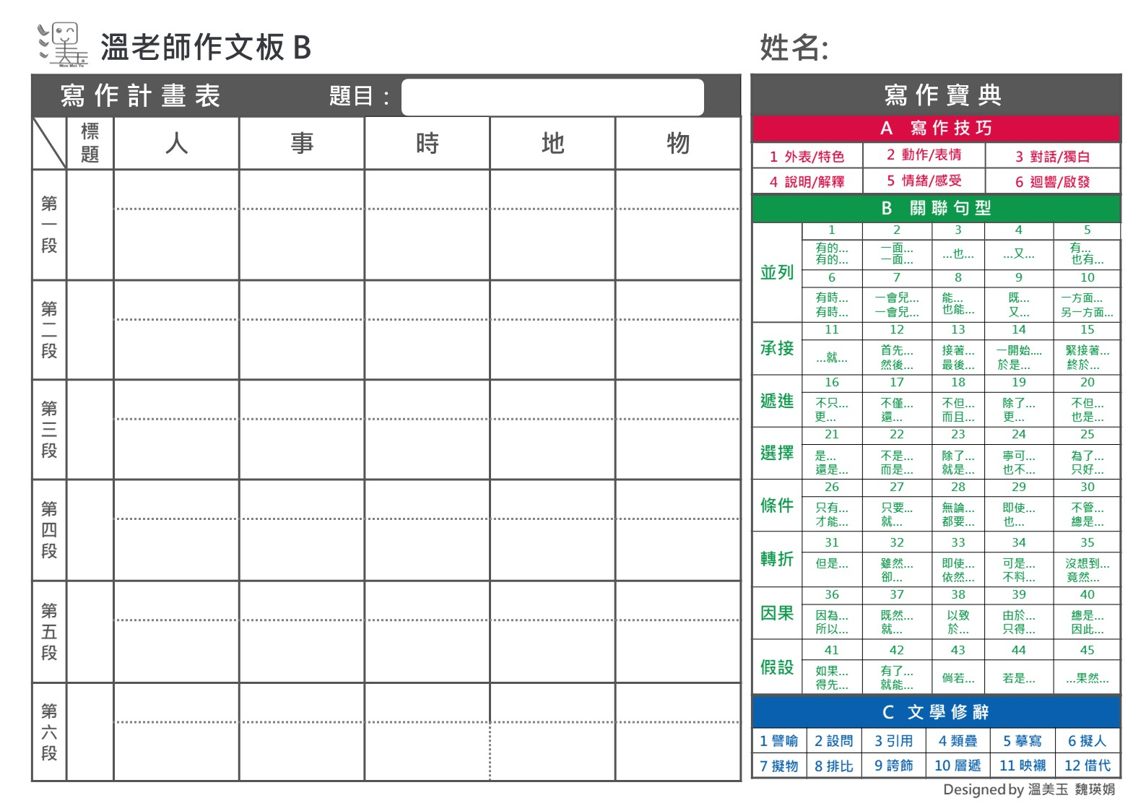
翻開作文板B

Slide 46
繼續使用作文板B
「吹泡泡」，
會發生什麼事……

Slide 47
使用一個文學修辭
C 文 學 修 辭
1 譬喻 | 2 設問 | 3 引用 | 4 類疊 | 5 摹寫 | 6 擬人
7 擬物 | 8 排比 | 9 誇飾 | 10 層遞 | 11 映襯 | 12 借代

Slide 48
C 文 學 修 辭
1 譬喻 | 2 設問 | 3 引用 | 4 類疊 | 5 摹寫 | 6 擬人
7 擬物 | 8 排比 | 9 誇飾 | 10 層遞 | 11 映襯 | 12 借代

Slide 49
我用沐浴乳調出泡泡水，再拿小吸管吹出泡泡。本來以為我可以很容易的就吹出泡泡，沒想到我剛吹出的泡泡還沒離開吸管就破了。我覺得有點失望，本來想在妹妹面前好好表現一下的，現在卻沒辦法了。我的心裡就像有一片烏雲飄過，把我原本的好心情都蓋住了。
「難道我就這樣放棄了?」「難道一次失敗我就不再嘗試了?」「我怎麼不再試試看呢? 」

Slide 50
C 文 學 修 辭
1 譬喻 | 2 設問 | 3 引用 | 4 類疊 | 5 摹寫 | 6 擬人
7 擬物 | 8 排比 | 9 誇飾 | 10 層遞 | 11 映襯 | 12 借代

Slide 51
我用沐浴乳調出泡泡水，再拿小吸管吹出泡泡。本來以為我可以很容易的就吹出泡泡，沒想到我剛吹出的泡泡還沒離開吸管就破了。我覺得有點失望，本來想在妹妹面前好好表現一下的，現在卻沒辦法了。我的心裡就像有一片烏雲飄過，把我原本的好心情都蓋住了。
「難道我就這樣放棄了?」「難道一次失敗我就不再嘗試了?」烏雲飄過總會有晴天，下雨過後總會有彩虹， 「我怎麼不再試試看呢? 」

Slide 52
再使用一個
關聯句型

Slide 53
B 關 聯 句 型
並列 | 1 | 2 | 3 | 4 | 5
並列 | 有的… 有的… | 一面… 一面… | …也… | …又… | 有… 也有…
 | 6 | 7 | 8 | 9 | 10
 | 有時… 有時… | 一會兒… 一會兒… | 能… 也能… | 既… 又… | 一方面… 另一方面…
承接 | 11 | 12 | 13 | 14 | 15
承接 | …就… | 首先… 然後… | 接著… 最後… | 一開始.... 於是… | 緊接著… 終於…
遞進 | 16 | 17 | 18 | 19 | 20
遞進 | 不只… 更… | 不僅… 還… | 不但… 而且… | 除了… 更… | 不但… 也是…
選擇 | 21 | 22 | 23 | 24 | 25
選擇 | 是… 還是… | 不是… 而是… | 除了… 就是… | 寧可… 也不… | 為了… 只好…
條件 | 26 | 27 | 28 | 29 | 30
條件 | 只有… 才能… | 只要... 就… | 無論… 都要… | 即使… 也… | 不管… 總是…
轉折 | 31 | 32 | 33 | 34 | 35
轉折 | 但是… | 雖然… 卻… | 即使… 依然… | 可是… 不料… | 沒想到… 竟然…
因果 | 36 | 37 | 38 | 39 | 40
因果 | 因為… 所以… | 既然… 就… | 以致於… | 由於… 只得… | 總是… 因此…
假設 | 41 | 42 | 43 | 44 | 45
假設 | 如果… 得先… | 有了… 就能… | 倘若… | 若是… | …果然…
條件 | 26 | 27 | 28 | 29 | 30
條件 | 只有… 才能… | 只要... 就… | 無論… 都要… | 即使… 也… | 不管… 總是…

Slide 54
我用沐浴乳調出泡泡水，再拿小吸管吹出泡泡。本來以為我可以很容易的就吹出泡泡，沒想到我剛吹出的泡泡還沒離開吸管就破了。我覺得有點失望，本來想在妹妹面前好好表現一下的，現在卻沒辦法了。我的心裡就像有一片烏雲飄過，把我原本的好心情都蓋住了。
「難道我就這樣放棄了?」「難道一次失敗我就不再嘗試了?」烏雲飄過總會有晴天，下過雨後總會有彩虹，我怎麼對自己這麼沒信心呢?
我告訴自己：「即使接下來吹出的泡泡還是沒有成功，我也要再試試看!」

Slide 55
最後使用一個
寫作技巧
A 寫 作 技 巧
1 外表/特色 | 2 動作/表情 | 3 對話/獨白
4 說明/解釋 | 5 情緒/感受 | 6 迴響/啟發

Slide 56
A 寫 作 技 巧
1 外表/特色 | 2 動作/表情 | 3 對話/獨白
4 說明/解釋 | 5 情緒/感受 | 6 迴響/啟發

Slide 57
我用沐浴乳調出泡泡水，再拿小吸管吹出泡泡。本來以為我可以很容易的就吹出泡泡，沒想到我剛吹出的泡泡還沒離開吸管就破了。我覺得有點失望，本來想在妹妹面前好好表現一下的，現在卻沒辦法了。我的心裡就像有一片烏雲飄過，把我原本的好心情都蓋住了。
「難道我就這樣放棄了?」「難道一次失敗我就不再嘗試了?」烏雲飄過總會有晴天，下過雨後總會有彩虹，我怎麼對自己這麼沒信心呢?
我告訴自己：「即使接下來吹出的泡泡還是沒有成功，我也要再試試看!」
我試著學老師在泡泡水裡加入一些膠水，這次吹出來的泡泡不但成功了，而且還持續飛了好久。看著，彩色的泡泡在天空繽紛的旋轉著它的姿態，公園的孩子們張開雙手，追逐著這些泡泡，臉上洋溢著幸福的笑容。還好!還好!我剛才堅持再試一下，才能創造出這些幸福時刻。

Slide 58
我用沐浴乳調出泡泡水，再拿小吸管吹出泡泡。本來以為我可以很容易的就吹出泡泡，沒想到我剛吹出的泡泡還沒離開吸管就破了。我覺得有點失望，本來想在妹妹面前好好表現一下的，現在卻沒辦法了。我的心裡就像有一片烏雲飄過，把我原本的好心情都蓋住了。
「難道我就這樣放棄了?」「難道一次失敗我就不再嘗試了?」烏雲飄過總會有晴天，下過雨後總會有彩虹，我怎麼對自己這麼沒信心呢?
我告訴自己：「即使接下來吹出的泡泡還是沒有成功，我也要再試試看!」
我試著學老師在泡泡水裡加入一些膠水，這次吹出來的泡泡不但成功了，而且還持續飛了好久。看著，彩色的泡泡在天空繽紛的旋轉著它的姿態，公園的孩子們張開雙手，追逐著這些泡泡，臉上洋溢著幸福的笑容。還好!還好!我剛才堅持再試一下，才能創造出這些幸福時刻。
原本109個字，
華麗變身339字!

Slide 59
使用作文板B，改變自己寫的第二段，看誰寫的最精(浮)彩(誇)？

